Slide 1
VRaptor 3
Felipe Sobreira Cassimiro

Slide 2
Criando o projeto
Blank project
Projeto padrão + JARs
Maven project
Scaffold *
Utiliza o ant para gerenciar a build
Utiliza o ivy para gerenciar as dependências

Slide 3
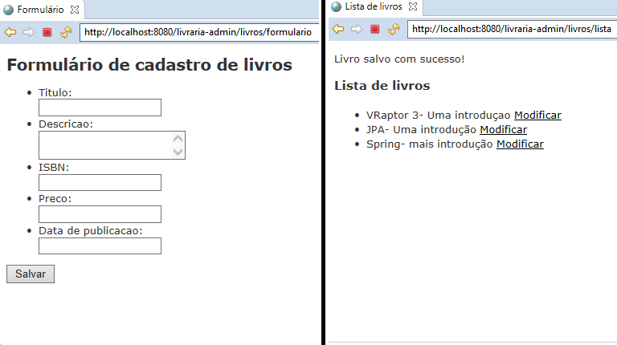
O Projeto?

Slide 4
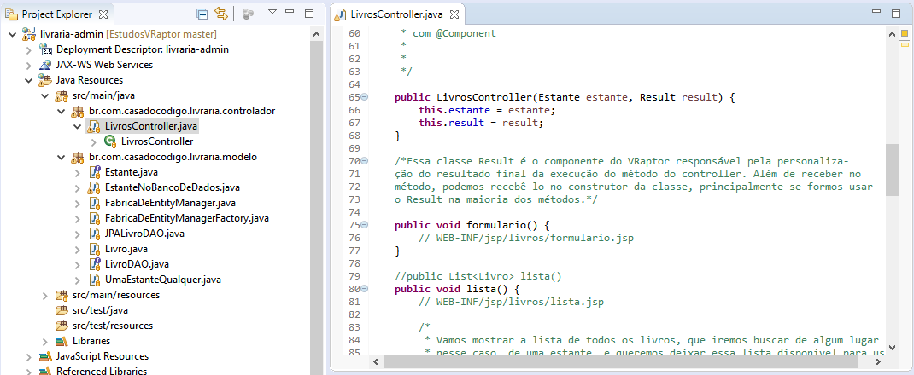
O Projeto?

Slide 5
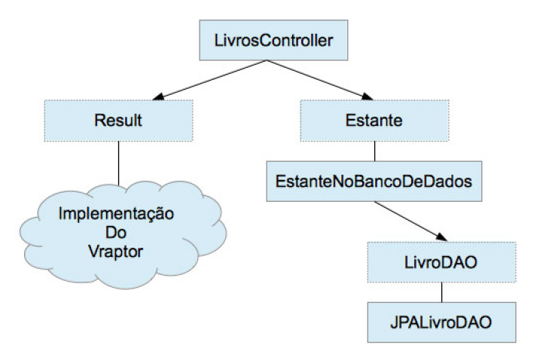
Arquitetura de dependências

Slide 6
@Resource - Um controlador
Uma classe para ser determinada como um controlador, precisa ser anotada com @Resource.
Métodos públicos desse controlador ficarão disponíveis para receber requisições.
Os parâmetros utilizados nos métodos serão instanciados com os valores da requisição.
O construtor é utilizado para injetar dependências.
O retorno de um método é exportado para a view.
Path + Métodos HTTP

Slide 7
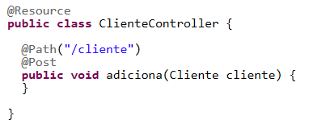
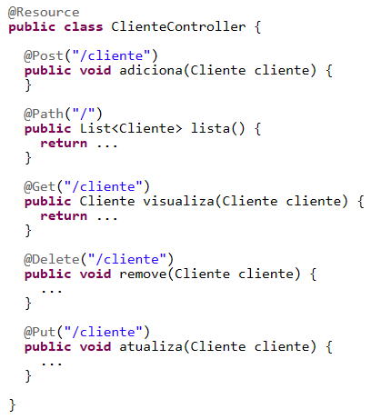
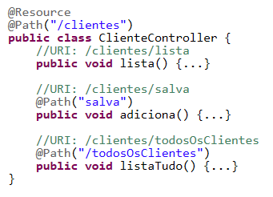
@Resource - Um controlador

Slide 8
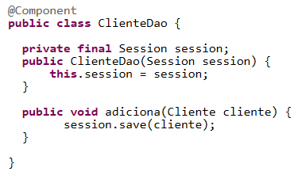
@Component - Uma dependência
Classes que são utilizadas como dependências por outras classes.
A boa prática determina criar uma interface para seus componentes.

Slide 9
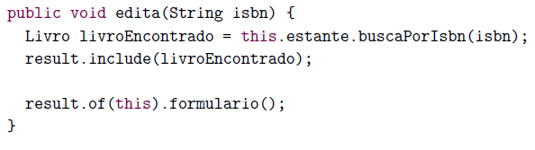
Outros conceitos
@Entity - JPA
Result - Controle dos resultados

Slide 10
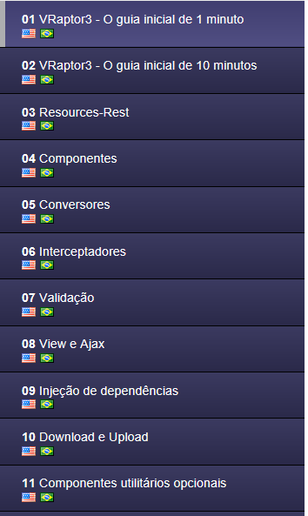
Considerações
Tempo desperdiçado com configuração e bugs.
Falha na leitura.
Utilizar da persistência em memória.
Utilizar documentação para desenvolvimento em “passos”.

Slide 11
Referências
CAVALCANTI, L. VRaptor: Desenvolvimento ágil para web com java.
VRaptor 3 Documentação. Disponível em: http://vraptor3.vraptor.org/pt/docs.

